Slide 2
স্বাগতম

Slide 3
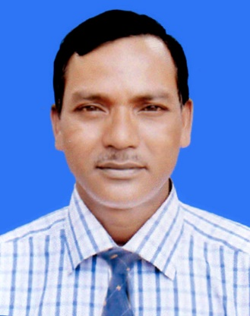
পরিচিতি
শ্রেনীঃ অষ্টম
বিষয়ঃ বাংলা ১ম পত্র (কবিতা)
সময়ঃ ৫০ মিনিট
খন্দকার আব্দুল মজিদ
সহকারি শিক্ষক
সূতী সোহরাওয়ার্দী মাধ্যমিক বিদ্যালয়।
গোপালপুর,টাংগাইল।

Slide 4
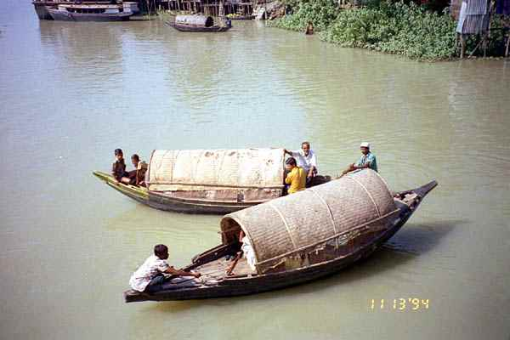
ছবিতে তোমরা কি দেখতে পাচ্ছ ?

Slide 5
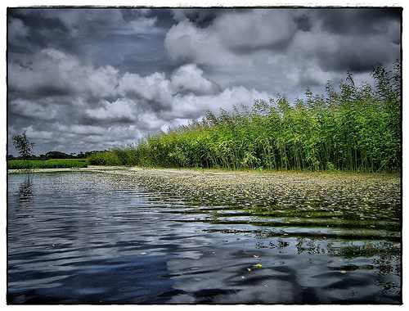
নীচে ছবিতে তোমরা কি দেখতে পাচ্ছ ?

Slide 6
নীচে ছবিতে তোমরা কি দেখতে পাচ্ছ ?

Slide 7
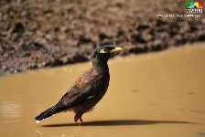
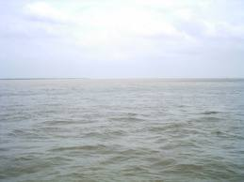
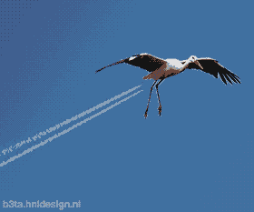
উপরের ছবিতে তোমরা কি দেখতে পাচ্ছ ?

Slide 8
আবার আসিব ফিরে

Slide 9
শিখনফল
* কবি পরিচিতি বলতে পারবে।
* আবার আসিব ফিরে কবিতার মূলভাব কি?- তা বলতে পারবে
* এ কবিতার মাধ্যমে শিক্ষার্থীরা স্বদেশ প্রেমের পরিচয় জানতে পারবে।

Slide 10
কবি পরিচিতি
জন্মঃ১৭ই ফেব্রুয়ারী১৮৯৯
মৃত্যুঃ২২এঅক্টোবর১৯৫৪

Slide 11
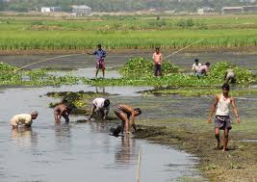
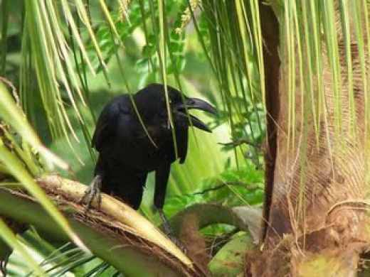

Slide 13
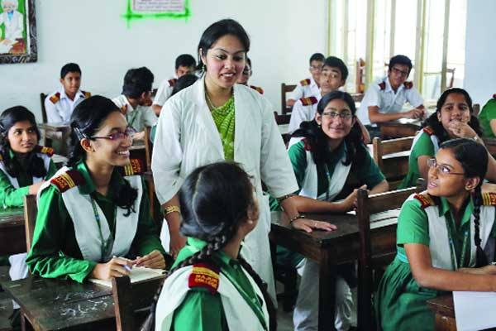
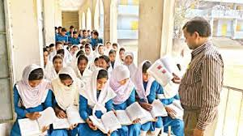
আদর্শ পাঠ

Slide 14
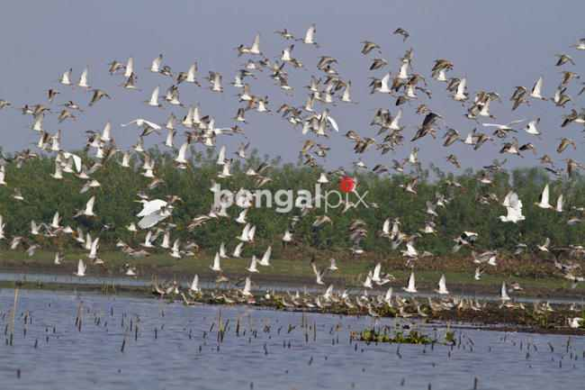
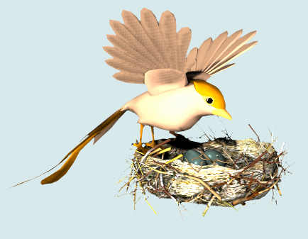
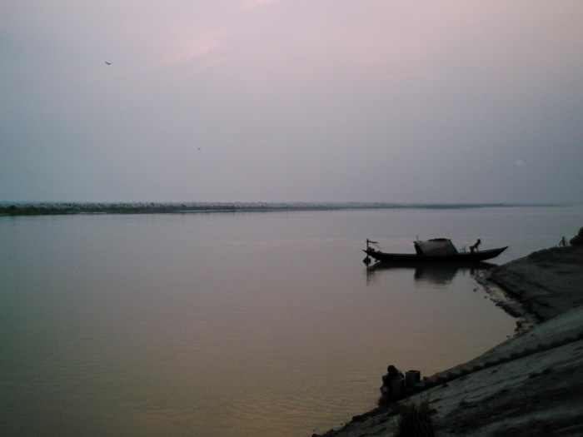
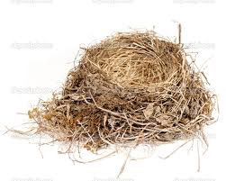
শব্দার্থঃ
শঙ্কচিলঃ
লক্ষীপেচাঃ
জলাঙ্গীঃ
নীড়েঃ

Slide 15
আবার আসিব ফিরে কবিতায় কবি কোথায় ফিরে আসতে চান?
আবার আসিব ফিরে কবিতাটিকে কার সাথে তুলনা করা হয়েছে?
কার্তিকের নবান্নের দেশ বলতে কি বুঝানো হয়েছে?
মূল্যায়ণ

Slide 16
বাড়ীর কাজ
আবার আসিব ফিরে কবিতায় কবির স্বদেশ প্রেমের বর্ননা দাও।

Slide 17
ধন্যবাদ

